Slide 1
Основы ГИС и обработка геодезических данных
Лекция 15 . «Геоинформационная система ITRIS»
Лектор
Старший преподаватель Кутубаева А.А.

Slide 2
В настоящее время для проведения сейсмического мониторинга и анализа данных используются различные информационные технологии позволяющие автоматизировать процесс обработки сейсмологических данных и визуализации полученных результатов.
Одним из таких современных инструментов является система ITRIS, разработанная в рамках лаборатории математических методов геофизики ИВМиМГ СО РАН.
Система ITRIS, является продуктом совместных усилий как ученых, занимающихся фундаментальными разработками в области изучения природных катастроф, так и специалистов по информационным технологиям. Геоинформационная система ITRIS основана на принципах ГИС-технологий и объединяет в своем составе специализированные базы данных, программные компоненты для моделирования, инструменты для обработки и анализа геоданных, включающих спутниковые снимки, цифровые модели суши и морского дна, материалы дистанционного зондирования

Slide 3
Особенностью программы является пользовательский интерфейс, позволяющий легко выполнять обработку, поиск и трехмерную визуализацию пространственных данных. Графическая оболочка программы написана на языке C# и построена в качестве картографической системы ГИС-типа, она обеспечивает легкую и эффективную манипуляции картами, 3D-моделями и данными.

Slide 4
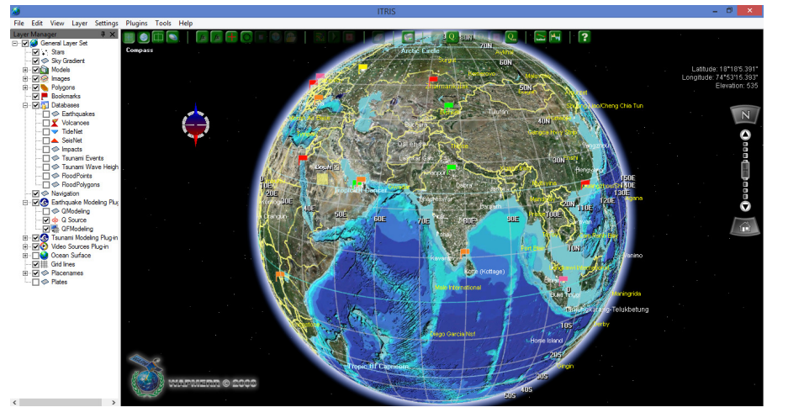
Интерфейс геоинформационной системы ITRIS

Slide 5
В системе ITRIS успешно используются модули прогнозирования и оценки ущерба при землетрясениях, возможно моделирование и других природных катастроф, таких как цунами, наводнения, извержения вулканов, сели и пр. Для координации работы организаций по чрезвычайным ситуациям и для научных исследований в области моделирования природных катастроф необходима максимально полная и достоверная информация о том или ином событии. Система ITRIS включает в себя специализированные реляционные базы данных. В зависимости от пользовательской задачи база данных может быть дополнена другими видами данных.

Slide 6
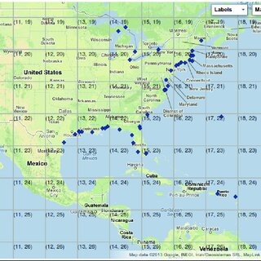
В системе ITRIS доступны такие базы данных природных явлений как землетрясения, вулканы, цунами, высоты цунами, удары метеоритов, наводнения, TideNet (сеть датчиков наблюдений за высотой волны, прилива), SeisNet (сеть датчиков наблюдений за сейсмической активностью).

Slide 7
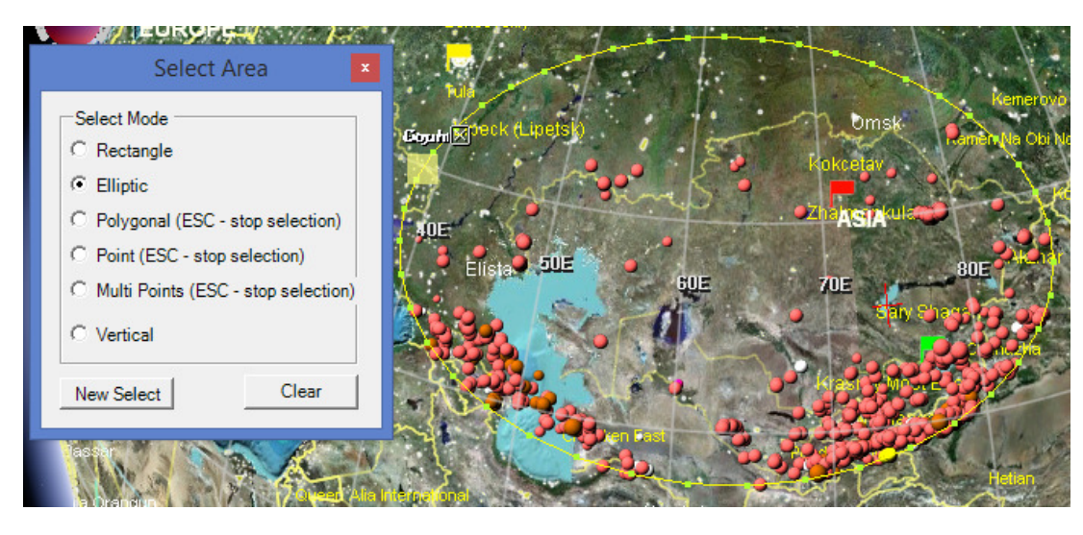
Основные опции для работы с базой данных доступны в меню Tools и реализуются с помощью инструмента Data Viewer, который позволяет, открыв необходимую базу данных, выполнить поиск, выборку, сортировку в соответствии с заданными параметрами. База данных землетрясений (Рисунок 2) состоит из таблиц, в которых содержатся данные о дате и времени, координатах эпицентра, глубине и магнитуде землетрясения.

Slide 8
Полезной функцией, реализованной в ITRIS, является возможность выполнения различных видов выборки, с помощью которых пользователь сможет указывать территорию: – по территории, пункт Select Area расположен на панели инструментов, он позволяет задать область на карте для проведения выборки из списка данных. На рисунке на предыдущем слайде отмечена территория Казахстана и показаны эпицентры произошедших землетрясений, каждая окружность соответствует отдельному явлению, а ее размер и цвет соответствуют параметрам землетрясения – по фильтру, пункт Filter позволяет пользователю задать диапазоны значений для интересующих его полей данных. После применения фильтра пользователь визуально может увидеть эпицентры землетрясений. В диалоговом окне Filter пользователь с помощью выбора широты и долготы, определяет землетрясения, произошедшие на определенной территории Казахстана.
В системе ITRIS выполняется моделирование параметров источника землетрясения, которое позволяет спрогнозировать ущерб от землетрясения, с обозначением населенных пунктов и степени возможного повреждения. В первую очередь, для определения источника землетрясения пользователю необходимо выбрать режим моделирования.

Slide 9
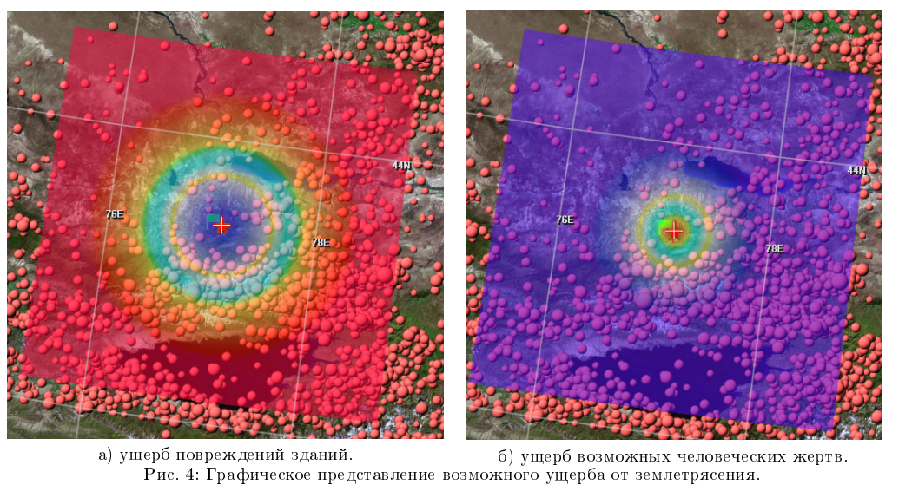

Slide 10
Благодарю за внимание!

